Slide 1



Mapa Dat KHK
Vylepšení map

Slide 2


Členové týmu
Radim Kohout – Vedoucí, Backend
Tomáš Kubišta – Prezentující, Backend
Jakub Doležal – Frontend
Jakub Kyzr - Frontend

Slide 3
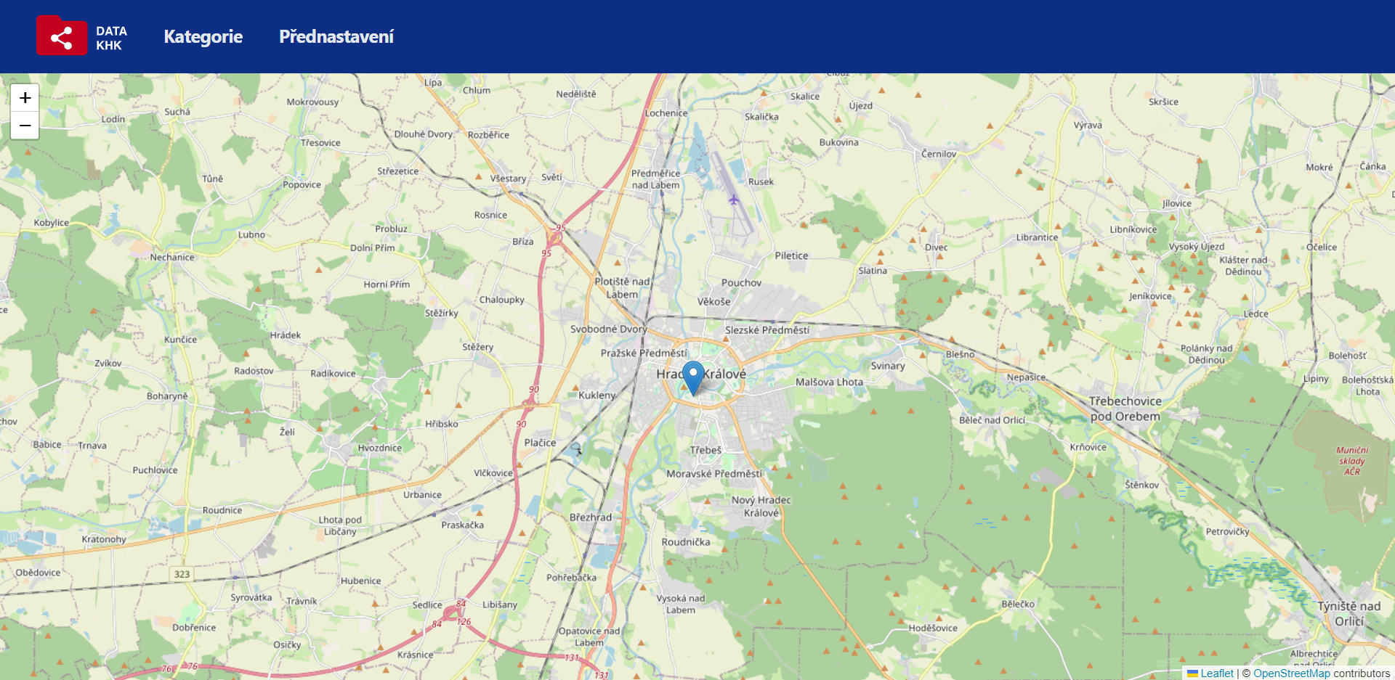
Aplikace

Slide 4
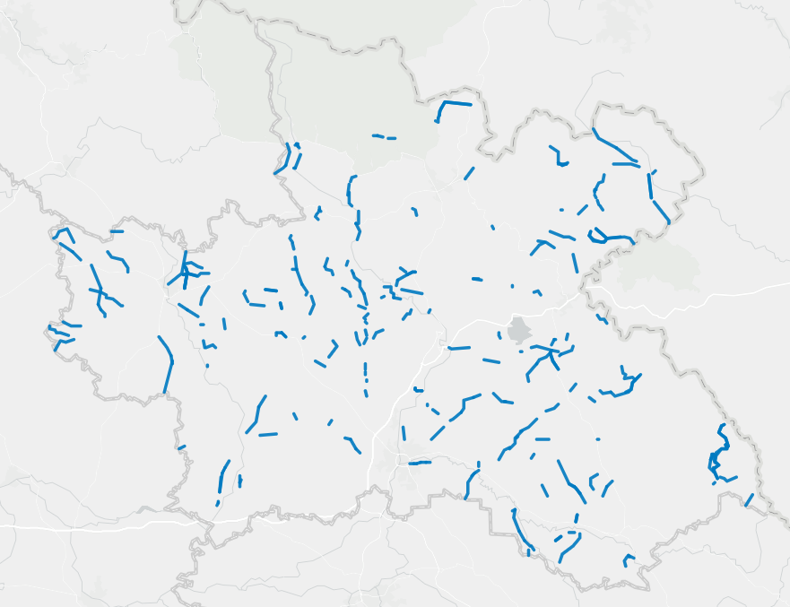
Proč?
Nepřehlednost
Kombinace podkladů
Lepší mapa
Překrývající se pop-upy

Slide 5
Naše poznatky
JSON data z API nejsou ve stejném formátu
Chybějící uživatelsky přívětivý popis u většiny dat
name x Alias (nazev x Název)
Rozdílné datové typy stejně pojmenovaných polí
Kategorie(string) x Kategorie(array)
Velmi zavádějící csv soubory

Slide 6




Použité technologie
Backend
PHP
Frontend
React Leaflet
Next.js
Fast-Xml-Parser
TailwindCSS
DaisyUI
CSS3

Slide 7
Co děláme v backendu
Fetch dat z API
Předělání popisů (pokud je to možné)
Zformátování JSON do array
Vykreslování bodů

Slide 8
Co děláme na frontendu
Pop-up okno pro výběr zobrazení více dat
Výběr datových sad
Vyhledávání konkrétních dat
Přednastavené skupiny koncových dat
Informace o každém bodu po kliknutí

Slide 9
Co nám chybí
Vyhledávání
Vykreslování křivek a poligonů

Slide 10
Děkuji za pozornost
Tomáš Kubišta – tým Micinky(12)

